Slide 1

Desarrollo de un Sistema de Recuperación de Imágenes para Plataformas Móviles
Autor: Alejandro casado quijada
Director: Jesús chamorro martínez

Slide 2
Introducción
Motivación
Objetivos
Aplicación
Desarrollo software
Demostración
Conclusiones
Trabajos futuros

Slide 3
Motivación
Mayor cantidad de dispositivos de captura de imágenes
  Instagram: 70 millones de fotografías al día
  Facebook: 300 millones
Necesidad de organizar dicho volumen de información
  Normalmente organizado en carpetas
Sistemas para tal fin
  Sistemas de recuperación de imágenes

Slide 4
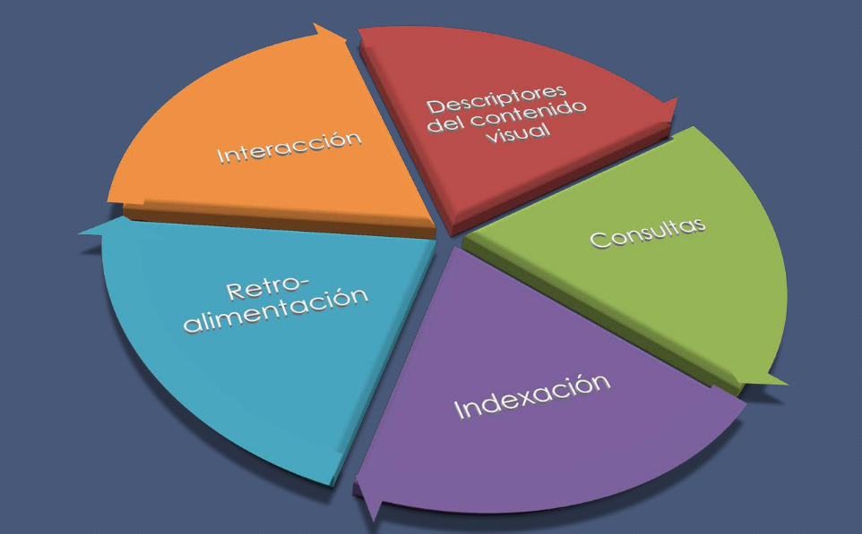
Motivación. Sistemas de recuperación de imágenes
Elementos SIR
  Descriptores de contenido visual
  Consultas
  Indexación
  Retroalimentación
  Interacción

Slide 5
Motivación. Sistemas de recuperación de imágenes
Descriptores de contenido visual
  Miden características de la imagen
  Color
  Textura
  Formas
Interacción
  Visualización
  Muestra el resultado de la consulta

Slide 6
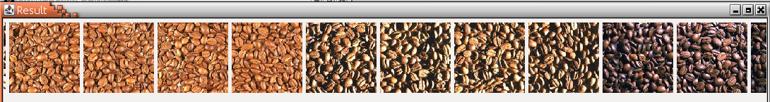
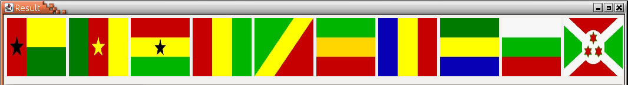
Motivación. Visualización
Visualización
  Salida de la consulta
  Imágenes similares más cerca de la imagen consulta
  Imágenes menos similares más alejadas

Slide 7
Objetivos

Slide 8
Objetivos
Implementar un sistema de recuperación de imágenes para plataformas móviles.
  Android
  Pocos disponibles
  Java Multimedia Retrieval
Sencillez de uso
  Consulta intuitiva
  Para n imágenes

Slide 9
Aplicación

Slide 10
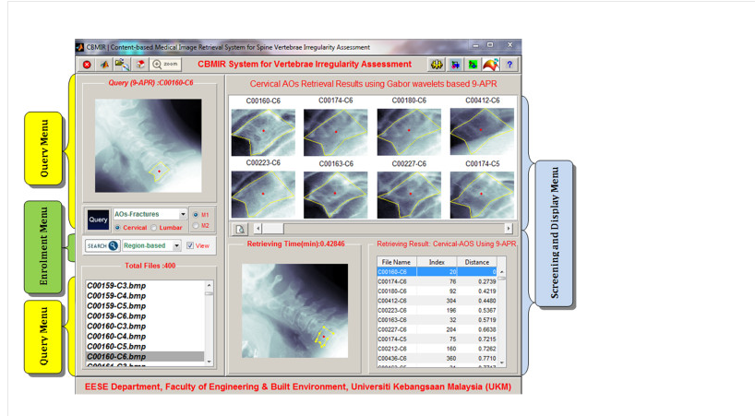
Aplicación
Desarrolladas Actuales
  Camino
  Espiral
  Cartesiana 2D
  Cartesiana 3D
  N-caminos

Slide 11
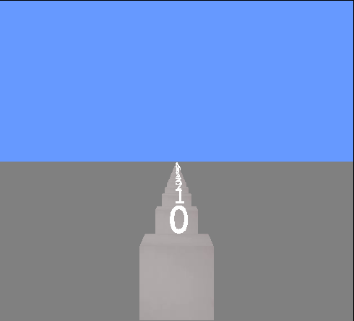
Aplicación. Consulta
Gestión de la consulta
Imagen consulta cámara y/o galería
Imágenes consulta parte superior, resultado parte inferior Cálculo de base de datos

Slide 12
Aplicación. Consulta
Descriptores
Basados en el color
Single color description – RGB StructureColor - HMMD

Slide 13
Aplicación. Consulta
Base de datos
Imagen consulta cámara y/o galería
Imágenes consulta parte superior, resultado parte inferior Cálculo de base de datos

Slide 14
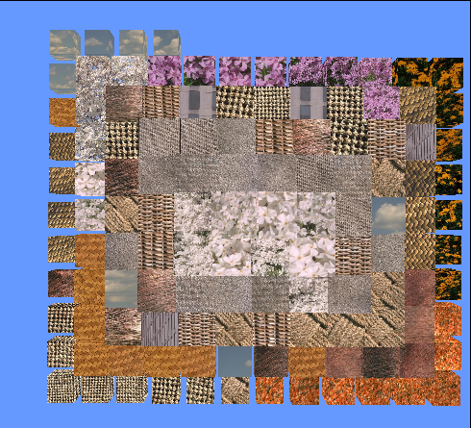
Aplicación. Ajustes
Gestión de los ajustes
Ajusta la consulta
n.º imágenes, descriptor, cálculo BD

Slide 15
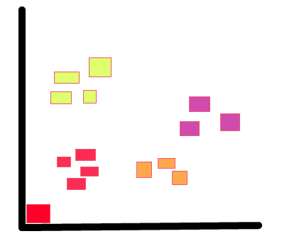
Aplicación. Adicional
Información adicional sobre la aplicación
Sobre el proyecto
Sobre CBIR y descriptores

Slide 16
Desarrollo de software
Metodología agil
Planificación
  Diagrama de Gantt
Diseño
  Orientación a objetos
  Uso de Android NDK
Control de versiones git Github

Slide 17
Demostración

Slide 18
Conclusiones
Se ha aprendido a desarollar aplicaciones android
Se ha desarrollado un sistema de recuperación de imágenes para plataformas móviles
Se ha conseguido un buen tiempo de respuesta
Se ha obtenido una aplicación sencilla de usar para el usuario

Slide 19
Trabajos futuros
Código nativo
Mayor número de descriptores
Estadísticas sobre las imágenes
Aumentar ajustes de usuario

